Slide 1
➋. Phân dạng toán cơ bản
Dạng 1 : Chứng minh hai mặt phẳng song song
Phương pháp
Áp dụng kết quả sau:
$\left.\begin{matrix}a∥c,b∥d \\ a,b⊂(P) \\ c,d⊂(Q) \\ a∩b=\{A\}\end{matrix}\right\}=(P),(Q)$

Slide 2
➋. Phân dạng toán cơ bản
Dạng 1 : Chứng minh hai mặt phẳng song song
Phương pháp
Áp dụng: Chứng minh đường thẳng a song song với mặt phẳng (P).
$\left.\begin{aligned}a⊂\left(Q\right) \\ \left(Q\right)∥\left(P\right)\end{aligned}\right\}⇒a∥\left(P\right)$

Slide 3
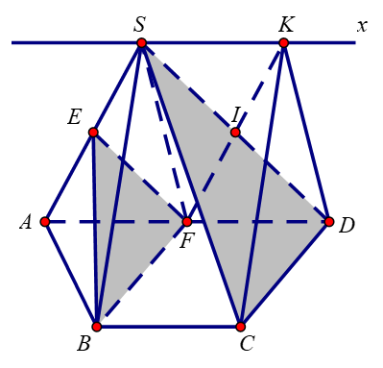
➋. Phân dạng toán cơ bản
➽Các ví dụ minh họa.
Ví dụ ➀: Cho hình chóp S.ABCD có đáy là hình thang ABCD, $AD∥BC,AD=2BC$. Gọi E, F, I lần lượt là trung điểm của các cạnh SA, AD, SD.
Chứng minh $\left(EFB\right)∥\left(SCD\right)$. Từ đó chứng minh $CI∥\left(EFB\right)$.
Tìm giao tuyến của (SBC) và (SAD). Tìm giao điểm K của FI với giao tuyến này, chứng minh $\left(SBF\right)∥\left(KCD\right)$.
Lời giải
a) Ta có: $EF∥SD$ (EF là đường trung bình của tam giác $SAD$ ). $BF∥CD(BC∥FD,BC=FD)$.
Suy ra $(EFB)∥(SCD)$. Mà $CI⊂(SCD)$ nên $CI∥(EFB)$.

Slide 4
➋. Phân dạng toán cơ bản
➽Các ví dụ minh họa.
Ví dụ ➀: Cho hình chóp S.ABCD có đáy là hình thang ABCD, $AD∥BC,AD=2BC$. Gọi E, F, I lần lượt là trung điểm của các cạnh SA, AD, SD.
Chứng minh $\left(EFB\right)∥\left(SCD\right)$. Từ đó chứng minh $CI∥\left(EFB\right)$.
Tìm giao tuyến của (SBC) và (SAD). Tìm giao điểm K của FI với giao tuyến này, chứng minh $\left(SBF\right)∥\left(KCD\right)$.
Lời giải
b. Ta có:
$\begin{matrix}BC∥AD \\ BC⊂(SBC),AD⊂(SAD) \\ S∈(SBC)∩(SAD) \\ ⇒(SBC)∩(SAD)=Sx,Sx∥AD∥BC\end{matrix}$

Slide 5
➋. Phân dạng toán cơ bản
➽Các ví dụ minh họa.
Ví dụ ➀: Cho hình chóp S.ABCD có đáy là hình thang ABCD, $AD∥BC,AD=2BC$. Gọi E, F, I lần lượt là trung điểm của các cạnh SA, AD, SD.
Chứng minh $\left(EFB\right)∥\left(SCD\right)$. Từ đó chứng minh $CI∥\left(EFB\right)$.
Tìm giao tuyến của (SBC) và (SAD). Tìm giao điểm K của FI với giao tuyến này, chứng minh $\left(SBF\right)∥\left(KCD\right)$.
Lời giải
Trong $mp(SAD)$ : FI cắt $Sx$ tại $K$.
Ta có: $SK∥FD,IS=ID$ nên $IK=IF$.
Vậy tứ giác $SKDF$ là hình bình hành, suy ra $SF∥KD$.
Mặt khác $BF∥CD$ nên $(SBF)∥(KCD)$

Slide 6
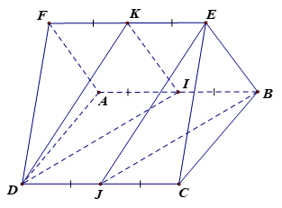
➋. Phân dạng toán cơ bản
➽Các ví dụ minh họa.
Ví dụ ➀: Cho hai hình bình hành $ABCD$ và $ABEF$ có chung cạnh $AB$ và không đồng phẳng. $I,J,K$ lằn lượt là trung điểm các cạnh $AB,CD,EF$. Chứng minh: a) $\left(ADF\right)∥\left(BCE\right) b(DIK)∥(JBE)$
Lời giải
a) $mp(ADF)∥mp(BCE)$ :
Ta có $AF∥BE$ và $AD∥BC$. Mà
$AF,AD⊂(ADF)$ và $BE,BC⊂(BCE)$.
Từ dó suy ra $(ADF)∥(BCE)$

Slide 7
➋. Phân dạng toán cơ bản
➽Các ví dụ minh họa.
Ví dụ ➀: Cho hai hình bình hành $ABCD$ và $ABEF$ có chung cạnh $AB$ và không đồng phẳng. $I,J,K$ lằn lượt là trung điểm các cạnh $AB,CD,EF$. Chứng minh: a) $\left(ADF\right)∥\left(BCE\right) b(DIK)∥(JBE)$
Lời giải
b) $mp\left(DIK\right)∥mp\left(JBE\right)$
Dể dàng chứng minh hai tứ giác $BIDJ$ và $BIKE$ là hình bình hành.
Từ đó suy ra $DI∥BJ$ và $IK∥BE$.
Suy ra $mp(DIK)∥mp(JBE)$. |

Slide 8
➋. Phân dạng toán cơ bản
Dạng 2 : Tìm giao tuyến của hai mặt phẳng và tìm thiết diện qua một điểm và song song với một mặt phẳng
Phương pháp
$\left.\begin{aligned}\left(P\right)∥\left(Q\right) \\ \left(α\right)∩\left(P\right)=a \\ \left(α\right)∩\left(Q\right)=b\end{aligned}\right\}⇒a∥b$

Slide 9
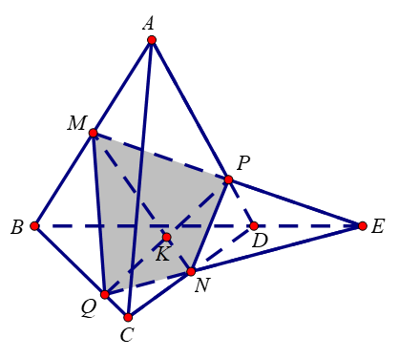
➋. Phân dạng toán cơ bản
➽Các ví dụ minh họa.
Ví dụ ➀: Cho tứ diện ABCD và M, N lần lượt là trung điểm của AB, CD. Mặt phẳng $\left(α\right)$ chứa MN cắt các cạnh AD và BC lần lượt là P và Q.
Cho trước điểm P, hãy nói cách dựng điểm Q.
Gọi K là giao điểm của MN và PQ. Chứng minh rằng $KP=KQ$.
Lời giải
a) Ta có $\left(α\right)$ là mp(MNP).
Trong mp(ABD): MP cắt BD tại E.
Trong mp(BCD): EN cắt BC tại Q.
Vậy $\left(α\right)$ chính là mp(MPNQ). Q là điểm cần tìm

Slide 10
➋. Phân dạng toán cơ bản
➽Các ví dụ minh họa.
Ví dụ ➀: Cho tứ diện ABCD và M, N lần lượt là trung điểm của AB, CD. Mặt phẳng $\left(α\right)$ chứa MN cắt các cạnh AD và BC lần lượt là P và Q.
Cho trước điểm P, hãy nói cách dựng điểm Q.
Gọi K là giao điểm của MN và PQ. Chứng minh rằng $KP=KQ$.
Lời giải
Trên hai đường thẳng chéo nhau AB và CD lần lượt có các điểm A, M, B
và C, N, D định ra các tỉ số bằng nhau:
$\frac{MA}{MB}=\frac{ND}{NC}=1$.
Theo định lí Thales ta suy ra AD, MN, BC nằm trên ba mặt phẳng song song.

Slide 11
➋. Phân dạng toán cơ bản
➽Các ví dụ minh họa.
Ví dụ ➀: Cho tứ diện ABCD và M, N lần lượt là trung điểm của AB, CD. Mặt phẳng $\left(α\right)$ chứa MN cắt các cạnh AD và BC lần lượt là P và Q.
Cho trước điểm P, hãy nói cách dựng điểm Q.
Gọi K là giao điểm của MN và PQ. Chứng minh rằng $KP=KQ$.
Lời giải
Mà PQ là cát tuyến cắt ba mặt phẳng song song lần lượt tại P, K, Q
nên: $\frac{KP}{KQ}=\frac{MA}{MB}=\frac{ND}{NC}=1$.
Vậy K là trung điểm của PQ.

